Slide 1
Об актуальных вопросах эпидемической ситуации и организации эпидемиологического надзора за инфекционными заболеваниями в Донецкой Народной Республике.
Беседина Е.И.¹, Демкович О.О.¹, Романченко М.П.²,
Скрипка Л.В. ²
¹ ГОО ВПО ДОННМУ ИМ. М. ГОРЬКОГО
² Республиканский центр санитарно-эпидемиологического надзора ГСЭС МЗ ДНР
г. Донецк

Slide 2
Инфекционные болезни, в том числе и новые, составляют угрозу развития человечества, поскольку является причиной трети общего ежегодного количества смертей в мире.
По данным Всемирного банка (2008), 50% случаев смерти детей в возрасте до 5 лет в мире вызваны инфекционными заболеваниями (патология органов дыхания, кишечные инфекции, корь, малярия, СПИД и другие), а в структуре заболеваемости в данной возрастной группе инфекционные болезни составляют 80%.
По данным Всемирной организации здравоохранения (2004), смертность в результате инфекционных болезней в некоторых странах мира занимает второе место в структуре общей смертности.

Slide 3
В конце ХХ – начале XI века обострилась ситуация с такими широко известными заболеваниями, как чума, холера, желтая лихорадка, появилось более 30 новых ранее неизвестных, но опасных болезней: высоко контагиозные геморрагические лихорадки Ласса, Эбола, Марбург; ВИЧ-инфекция, птичий, свиной грипп, инфекции, вызываемые вирусами SARS-CoV, MERS-CoV, SARS-CoV-2. Последний стал всемирной проблемой, в результате чего были закрыты многие границы и введены экстренные меры безопасности практически во всех странах.

Slide 4
По мнению экспертов ВОЗ, каждая страна должна быть готова к выявлению угроз возникновения болезней и эпидемий, быстрой проверке информации и принятию надлежащих мер для минимизации воздействия болезней и эпидемий на здоровье людей и экономику во всем мире.
Решению этих задач способствует эффективная система эпидемиологического надзора за инфекционными заболеваниями, предусматривающая мониторинг эпидемической ситуации и проведение профилактических и противоэпидемических мероприятий.

Slide 5
На территории Донецкой Народной Республики в 2019 г. зарегистрировано более 258 тыс. случаев инфекционных заболеваний, что на 8,3% ниже 2018г.
Не регистрировались случаи брюшного тифа, бешенства, дифтерии, столбняка, полиомиелита.
Зарегистрирован рост заболеваемости риккетсиозами, хроническими вирусными гепатитами, иерсиниозом, сальмонеллезом, гриппом.
В структуре актуальных инфекционных заболеваний наибольший удельный вес занимают грипп и ОРВИ – 96,0%.

Slide 6
Инфекционная заболеваемость населения ДНР за 2014-2019 гг.

Slide 7
Грипп и ОРВИ
Сезон ОРВИ и гриппа 2018/2019гг.(с октября по май) завершился благополучно, было предупреждено эпидемическое распространение гриппа и ОРВИ благодаря своевременному охвату населения профилактическими прививками против гриппа и введению ограничительных мероприятий в детских дошкольных и образовательных учреждениях.
В предэпидемический период сезона гриппа 2019/2020гг. проведена противогриппозная прививочная кампания, в ходе которой было вакцинировано против гриппа 100 тысяч человек из групп повышенного риска заболеваемости, в т.ч. 12499 детей. Среди медработников получили прививки 8384 человек.

Slide 8
Заболеваемость острыми респираторными вирусными инфекциями 2014-2019гг.
2016 г.
2018 г.
2017 г.
2014 г.
2019 г.
2015 г.

Slide 9
Вирусные гепатиты
Суммарная заболеваемость вирусными гепатитами по сравнению с 2018годом выросла на 30,9% за счёт парентеральных гепатитов, которые в общей этиологической структуре достигли 95,0%.
Наибольшее распространение имел вирусный гепатит С–76,0%, который регистрировался преимущественно в стадии хронической инфекции (89,4%). Болели в основном молодые лица в возрасте от 19 до 40 лет – 48,8%.
Пути передачи парентеральных вирусных гепатитов, установленные анамнестически:
Половой – 47%
Парентеральный при получении косметических процедур – 21,7%
Парентеральный, связанный с проведением медицинских манипуляций в учреждениях здравоохранения – 14,5%.
Проблема эпидемиологического надзора за вирусными гепатитами – недостаточных охват лабораторной диагностикой с применением современных методов.

Slide 10
Эпидемиологический надзор за ОВП и полиомиелитом
Текущий прогресс:
отсутствие циркуляции полиовируса 2 типа с 1999 (ликвидирован в 2015)
Тип 3 полиовируса ликвидирован в октябре 2019
Продолжается циркуляция дикого типа 1 и цВРПВ (1-2-3)

Slide 11
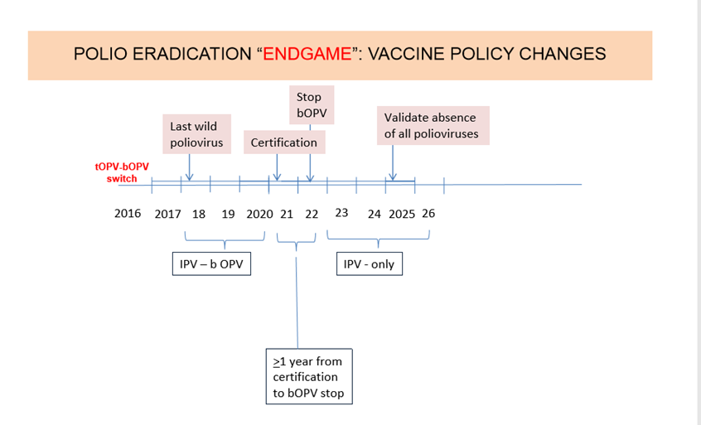

Slide 12
В рамках программы ВОЗ по ликвидации полиомиелита, в ДНР осуществляется эпиднадзор за полиоинфекцией и вирусологический мониторинг циркуляции энтеро(полио)вирусов во внешней среде.
Заболеваний, вызванных диким полиовирусом, и его присутствие в объектах внешней среды в 2019г. не отмечалось.
Качественный показатель выявления паралитических заболеваний, клинически сходных с полиомиелитом (1,4) не достиг установленного критерия ВОЗ при котором обеспечивается своевременная диагностика полиомиелита (2,0).
Были зарегистрированы паралитические заболевания у не привитых против полиомиелита детей (т.н. «горячие» случаи ОВП), что является фактором риска для возникновения и распространения заболеваний полиомиелитом на территории ДНР.

Slide 13
Выявляемость заболеваний с синдромом острого вялого паралича (ОВП) среди детей до 15 лет (пок. на 100 тыс. нас.)

Slide 14
Острые кишечные инфекции
По данным государственной статистической отчетности в структуре инфекционной заболеваемости (без гриппа и ОРВИ) острые кишечные инфекции составляют 52,2%.
В 2019 г. заболеваемость снижена на 17,5% и составила 200,1 на 100 тысяч населения(4589 сл.).
сохраняются административные территории с постоянно высоким уровнем заболеваемости .
В возрастной структуре заболевших ОКИ удельный вес детей до 17 лет -66,6%. Заболеваемость детей в 4,7 раза выше заболеваемости взрослого населения. Чаще болели дети в возрасте от 0 до 4 лет, удельный вес которых среди детского населения составил - 61%.
Среди детей до 1 года зарегистрировано 464 случая ОКИ и 31 случай сальмонеллезных инфекций. Показатель заболеваемости среди детей этого возраста превышает общий показатель заболеваемости детей до 17 лет в 5 раз.
В 84% случаев заболеваемость ОКИ формировался за счет пищевого пути передачи.
Преобладание легких клинических форм ОКИ, низкая обращаемость за медицинской помощью и недостаточная лабораторная диагностика способствуют накоплению большого количества источников данной инфекции и негативно сказываются на эпидемической обстановке.

Slide 15
Заболеваемость ОКИ на административных
территориях ДНР по итогам 2019года
ДНР

Slide 16
Заболеваемость ОКИ детей до 1 года
ДНР

Slide 17
Динамика заболеваемости сальмонеллезом населения ДНР в 2011-2019гг.

Slide 18
Групповая и вспышечная заболеваемость ОКИ в 2019 г.
№ | Город / район | Объект | Количество случаев | Диагноз
1. | Донецк Киевский район | МДОУ № 401 | 8 | Ротавирусный энтерит
2. | г. Зугрэс | МДОО №20 | 7 | Острый гастроэнтерит смешанной этиологии
3. | г .Дебальцево | МДОУ «Ясли – сад № 2» | 6 | Сальмонеллез
4. | г. Макеевка | Республиканский Дом Ребенка | 4 | Ротавирусный энтерит
5. | г. Енакиево, | МДОО №57 | 4 | Ротавирусный энтерит
6. | г. Донецк Куйбышевский район | МДОУ№ 221 | 3 | Острый гастроэнтерит смешанной этиологии
7. | г. Донецк, Ленинский район | МДОУ № 165 | 3 | Ротавирусный энтерит
8. | г. Докучаевск | МОУ «Докучаевская школа №4» | 3 | Острый гастроэнтерит не установленной этиологии
9. | г. Шахтерск | МДОУ№4 МДОУ №8 МДОУ «Елочка» МОУ«Шахтерская гимназия» МОУ ОШ №19 | 6 5 3 11 4 | Острая кишечная инфекция смешанной этиологии

Slide 19
Вакциноуправляемые инфекции
Заболеваемость вакциноуправляемыми инфекциями в 2019 г. снизилась на 20,6% за счет снижения заболеваемости эпидпаротитом (- 2 раза), корью (-18,4%) и коклюшем (-17,4%).
Удельный вес лиц в возрасте 0-17 лет в общем числе больных корью составляет 60,7%.

Slide 20
Динамика заболеваемости вакциноуправляемыми инфекциями за 2014-2019 гг.

Slide 21
Структура заболеваемости ВУИ

Slide 22
Корь
В структуре вакциноуправляемых инфекций наибольший удельный вес пришелся на корь (74,1 %),
В 2019 г. обозначилась тенденция к снижению заболеваемости корью (на 18,4%), что обусловлено как цикличностью эпидпроцесса, так и улучшением качества профилактических и противоэпидемических мероприятий.
Болели преимущественно лица, не привитые против кори – 58,5%, из них дети в 76,6% случаях. Основной причиной такого положения является низкий уровень коллективного иммунитета населения к кори.
Зарегистрировано 3 вспышки кори: КУ «ГДКБ № 2 г. Донецка»-12сл. (9 детей и 3 взрослых); среди мигрирующего цыганского населения в г. Донецке – 17 сл. (15 детей и 2 взрослых); среди прихожан ортодоксальной религиозной общины – 36 случаев (32 ребёнка и 4 взрослых), проживающих в гг. Харцызск (24 сл.), Макеевка (10 сл.), Донецк (2 сл.). Длительность вспышек составила от 28 до 40 дней. Лабораторно подтверждён диагноз более чем в 50% случаев.
Причинами возникновения вспышек явились: постоянная миграция населения через Украину и занос кори в коллективы мигрирующим населением, длительное пребывание больного (источника инфекции) в заразном периоде среди не иммунных лиц, вследствие несвоевременной диагностики заболевания и отказ от иммунизации по эпидемическим показаниям лиц, находившихся в контакте с больным по социальным и религиозным убеждениям.

Slide 23
Выполнение планов вакцинации и ревакцинации против кори, краснухи, паротита (%)

Slide 24
Эпидемическая ситуация и эпидемиологический надзор за особо опасными инфекциями
В 2019 г. эпидемическая ситуация по особо опасным инфекциям в Донецкой Народной Республике оставалась нестабильной.
Случаи заболеваний людей бешенством, холерой, легионеллезом, сыпным тифом, сибирской язвой, орнитозом не регистрировались.
Зарегистрирован завозной случай бруцеллеза, 5 случаев туляремии, 16 случаев Ку-лихорадки (2018 г. – 1 сл.), 10 сл. лихорадки Западного Нила.
Заболеваемость Лайм-боррелиозом составила 7,37 сл. на 100 тыс. нас. (169сл.), листериозом – 0,35 (8сл.), лептоспирозом – 0,04 (2 сл., оба с с летальным исходом).

Slide 25
Бешенство
Среди животных в 2019 г. зарегистрировано 56 сл. заболевания бешенством (2018 - 42 сл.).
В эпизоотический процесс вовлечено большинство административных территорий Республики.
Количество обращений в учреждения здравоохранения лиц, пострадавших от их укусов, увеличилось на 6,3% и составило 4671 чел. (203,7 на 100 тыс. населения) при 4433 чел. (191,7 на 100 тыс. населения) в 2018 г.
Удельный вес лиц, приступивших к вакцинации против бешенства, остался на уровне 2018 г. (31%).

Slide 26
Показатели обращаемости населения за антирабической помощью и назначения антирабического лечения за период 2000 г. – 2019 г.

Slide 27
Динамика заболевания животных бешенством и числа пострадавших людей от больных бешенством животных

Slide 28
Холера
Выделение холерных вибрионов неО1 групп от больных и здоровых лиц и из внешней среды в Донецкой области за 2008-2013гг. (ДНР за 2014г.- 2019г.)

Slide 29
Пути совершенствования эпидемиологического надзора за инфекционными заболеваниями в Донецкой Народной Республике
Разработка на основании оперативного и ретроспективного эпидемиологического анализа критериев возникновения риска эпидемиологических осложнений и системы прогнозирования развития эпидемической ситуации.
Совершенствование лабораторной диагностики инфекционных заболеваний с внедрением новых современных методов для мониторинга циркуляции возбудителей инфекционных заболеваний среди населения и во внешней среде, изучения иммуноструктуры населения.
Разработка и проведение целенаправленных профилактических и противоэпидемических мероприятий, в т. ч. в группах риска, с оценкой их эффективности и дальнейшей коррекцией.

Slide 30
Спасибо за внимание!

